Slide 1













产品评论细粒度情感分析系统
项目报告
组长：刘臻劼
组员：周德栋
韩靖怡
汇报日期：2022.04.12

Slide 2


目 录
01
项目介绍
02
成员分工
03
需求分析
04
可行性分析

Slide 3
01
项目介绍

Slide 4






项目介绍
● 项目名称
产品评论细粒度情感分析系统
● 项目背景
情感分析旨在对带有情感色彩的主观性文本进行分析、处理、归纳和推理。
在电商背景下用户进行评论时，往往针对某一产品或服务进行多个属性的评论，对每个属性的评论可能也会褒贬不一，因此针对属性级别的细粒度情感分析在真实的场景中会更加实用，同时更能给到企业用户或商家更加具体的建议。

Slide 5
项目介绍
用于经营者对用户评论进行多方面分析、处理、归纳和推理，进而做出有针对性的经营策略改进。
系统用途
支持对用户评论进行存储、分析的大、中型电子商务经营者及对应顾客。
用户群体
客服、售后与对应顾客非计算机专业人士，适合使用易于操作、用户友好的可视化界面。
用户特征
系统功能
（1）存储：本系统应能设计相应数据库，支持个人信息管理；支持评论信息管理；
（2）数据处理与分析：本系统应能对数据进行基本预处理，能够进行评论属性提取、属性级情感分类，并据此得出分析报告；
（3）可视化：本系统应能设计直观、详细的可视化界面

Slide 6



02
成员分工

Slide 7




成员分工
前期分工
后期工作
后期分工
前期工作：
收集资料
项目规划
项目需求、可行性调研
编写可行性分析报告
编写需求分析报告
分工：
文档草稿与修改：刘臻劼
文档修改与答辩：周德栋
文档修改与PPT：韩靖怡
后期工作：
数据采集
数据预处理与分析
可视化界面制作

Slide 8
03
需求分析

Slide 9
需求分析
采用结构化分析方法与信息建模法分析需求
研究方法：
使用工具：
使用数据流图、数据字典与E-R图进行结构化系统分析

Slide 10

需求分析
功能需求
数据需求
性能需求
运行需求
其他需求
系统数据流图
功能描述
数据字典
数据库描述
时间需求
软件接口
硬件环境
保密性
可靠性等

Slide 11

功能需求
功能需求
顶层数据流图

Slide 12
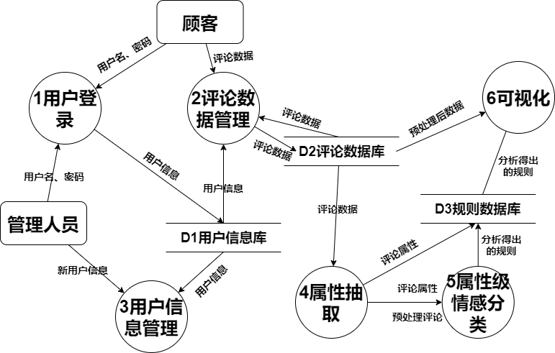
功能需求
0层数据流图
● 用户信息库存储管理人员和顾客的个人信息（用户名，密码）
● 评论数据库存储顾客对商品的评论（商品ID，评论，日期）
● 属性抽取系统抽取评论数据库中的评论数据，将属性信息输入到规则数据库中
● 论数据库的数据及分析得出的规则再进行可视化处理，使之更直观地分析出商品好坏

Slide 13





功能需求
功能描述
1 用户登录
4 属性抽取
管理人员、顾客根据用户名、密码登录
模型抽取评论文本中的评价属性
2 评论数据管理
5 属性级情感分类
管理人员查询顾客评论信息
顾客录入、修改或删除个人评论
模型对各属性进行属性级分类
3 用户信息管理
6 可视化
管理人员、顾客登录后可以进行相应操作
查看原始评论
对观点进行聚类并进行评论整句级情感分析

Slide 14
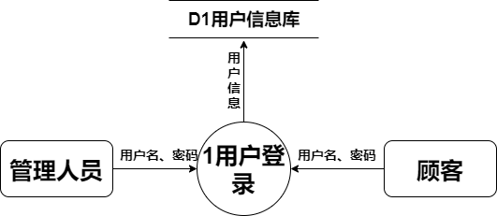
功能描述—用户登录
功能名称：1.1登录 | 使用单位：管理人员、顾客
输入部分 I | 处理描述 P | 输出部分 O
用户名、密码 | 用户利用自己的用户名和密码进行登录 | 用户信息

Slide 15
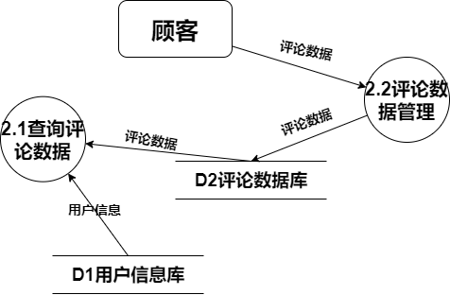
功能描述—评论数据管理
功能描述—评论数据管理

Slide 16
功能描述—评论数据管理
功能描述—评论数据管理
功能名称：2.1查询评论数据 | 使用单位：管理人员、顾客
输入部分 I | 处理描述 P | 输出部分 O
用户信息、评论数据 | 管理人员或顾客根据用户名查询该用户名下/本人所有评论 | 该用户名下/本人所有评论
功能名称：2.2评论数据管理 | 使用单位：顾客
输入部分 I | 处理描述 P | 输出部分 O
评论数据 | 顾客添加、修改或删除个人评论 | -

Slide 17
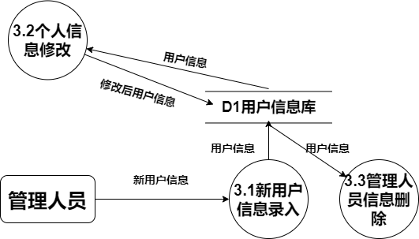
功能描述—用户信息管理

Slide 18
功能描述—用户信息管理
功能描述—用户信息管理
功能名称：3.1新用户信息录入 | 使用单位：管理人员
输入部分 I | 处理描述 P | 输出部分 O
新用户信息 | 录入新用户信息 | -
功能名称：3.2个人信息修改 | 使用单位：管理人员、顾客
输入部分 I | 处理描述 P | 输出部分 O
用户信息 | 修改个人用户名、密码 | 修改后的个人用户名、密码
功能名称：3.3管理人员信息删除 | 使用单位：管理人员
输入部分 I | 处理描述 P | 输出部分 O
用户信息 | 修改个人用户名、密码 | 修改后的个人用户名、密码

Slide 19
功能描述—属性抽取
功能名称：4.1属性抽取 | 使用单位：管理人员
输入部分 I | 处理描述 P | 输出部分 O
评论原始文本 | 抽取评价实体与属性 | 评论原始文本、评价实体、属性

Slide 20
功能描述—属性级情感分类
功能名称：5.1属性级情感分类 | 使用单位：管理人员
输入部分 I | 处理描述 P | 输出部分 O
评论原始文本、评价实体、属性 | 对评价实体具体属性进行情感分析 | 属性级情感分析结果

Slide 21
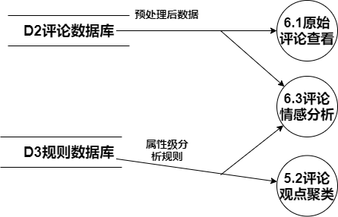
功能描述—可视化

Slide 22
功能描述—可视化
功能名称：6.1原始评论查看 | 使用单位：管理人员
输入部分 I | 处理描述 P | 输出部分 O
原始评论 | 展示原始评论的文本、评论者、评论时间 | -
功能名称：6.2评论观点聚类 | 使用单位：管理人员
输入部分 I | 处理描述 P | 输出部分 O
属性级情感分析结果 | 对包含各实体属性的相关评论进行聚类，并统计数量 | 聚类后的评价观点
功能名称：6.3评论情感分析 | 使用单位：管理人员
输入部分 I | 处理描述 P | 输出部分 O
评论原始文本 | 对评论原始文本进行整句级情感分析 | 评论整句情感分析结果

Slide 23

数据需求
数据字典
数据流条目
数据存储条目

Slide 24
数据字典—数据流条目
1、用户名
名称 | 用户名
简述 | 用户登录的账号
类型 | varchar
长度 | 50
来源 | 管理人员、分析人员
去处 | 1用户登录
4、原始评论
名称 | 原始评论
简述 | 评论原始文本、评论者、评论时间
类型 | json
来源 | D2评论数据库
去处 | 3属性抽取、5可视化
2、密码
5、评论属性
名称 | 密码
简述 | 用户登录的密码
类型 | varchar
长度 | 100
来源 | 管理人员、分析人员
去处 | 1用户登录
名称 | 评论属性
简述 | 评论原始文本中抽取得到的实体属性
类型 | varchar
长度 | 20
来源 | 3属性抽取
去处 | 4属性级情感分类、D3规则数据库
3、用户信息
6、属性级分析规则
名称 | 用户信息
简述 | 描述提问者和回答者的身份
来源 | 1用户登录
去处 | D1用户信息库、D2评论数据库
名称 | 属性级分析规则
简述 | 针对抽取得到的实体属性进行分析的结果
类型 | varchar
来源 | 4属性级情感分类
去处 | D3规则数据库

Slide 25
数据字典—数据存储条目
名称 | 用户信息
简述 | 描述用户的信息
组成 | ID+用户名+密码+用户身份
组织方式 | 以用户名为关键字
1、用户信息
2、评论信息
名称 | 评论信息
简述 | 原始评论信息
组成 | 评论编号+评论文本内容+评论时间+评论者
组织方式 | 以评论编号为关键字
3、情感分析规则
名称 | 情感分析规则
简述 | 由原始评论文本抽取得到的情感分析结论
组成 | 评论编号+评论文本内容+评论属性-极性集合+整体情感
组织方式 | 以评论编号为关键字

Slide 26
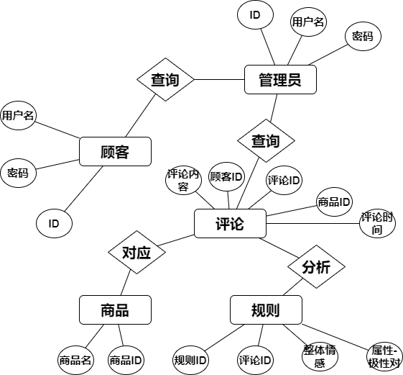
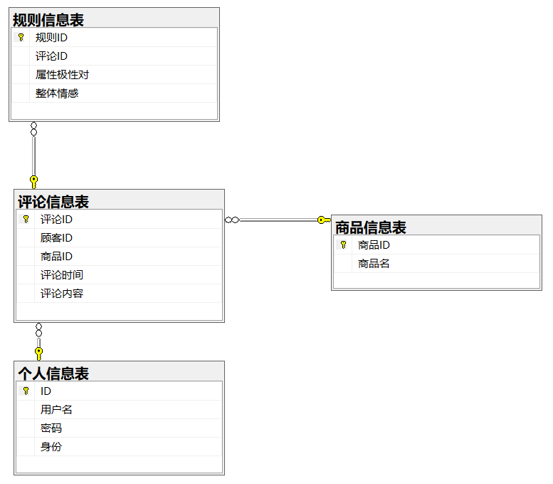
数据需求
数据库描述
数据库描述

Slide 27




性能需求
时间需求
响应时间
数据分析时间
用户任意操作后5秒内
系统给予反馈信息。
10000条评论模型推理时间应在20秒以内

Slide 28




运行需求
操作系统
软件接口
软件设备
Windows 7以上
SQL Server、PyCharm
硬件环境
磁盘空间
10G以上
内存
8G以上
GPU
RTX 2080Ti以上

Slide 29
04
可行性分析

Slide 30
可行性分析
● 可行性研究的方法
采用访谈法与大、中型电子商务经营者客服、售后人员进行了沟通，并通过调查问卷的方式对公司产品评论分析情况对进行了分析
此次可行性分析是按照软件工程的规范步骤进行的，导出新系统的高层逻辑模型，接着提出系统的实现方案，对该方案进行经济、技术、用户使用和法律等方面的可行性分析。

Slide 31






可行性分析
影响
公司客服、售后等评论管理人员能快速获取产品评论分析结果，在短时间内生成分析报告交由公司决策者
本系统基于情感分析模型自动处理评论数据，取代原评论分析人员人工处理过程，减少了公司的人工成本
公司能对用户评论进行多方面分析、处理、归纳和推理，进而做出有针对性的经营策略改进。
由于公司针对性的策略改进，提升了顾客的购物体验

Slide 32

可行性分析
技术可行性
用户使用可行性
本系统操作简单，设计有直观易操作的可视化界面，并配备有使用文档，还有专业软件开发人员答疑，以此来保证软件的正常使用。
本系统采用基于SQL Server的相关数据库技术来存储、管理用户评论信息等数据对象；
采用基于深度学习的情感分析模型SKEP来完成用户评论数据属性抽取、属性级情感分析及观点聚类等情感分析功能；
采用相关可视化技术定制可视化前端界面。

Slide 33
感谢聆听
组长：刘臻劼
组员：周德栋
韩靖怡
汇报日期：2022.04.12

